Slide 1
心から学ぼう
劉昱寧、王智萱、呂珮瑜、黃棋秝、黃立宇、朱禮聖

Slide 2
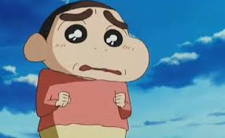
學日文中有沒有遇到什麼困境？
日文說的不好，好低落？
考試考很低分被老師罵，好想哭？
同學都很厲害，怎麼只有我還是那麼嫩？
怎麼努力都很差，想放棄了？

Slide 3
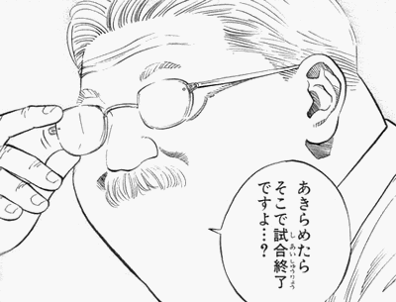
你停滯不前了嗎？
遇到種種困難，導致沒有成就感？
沒有自信心？漸漸的想放棄日文？

Slide 4
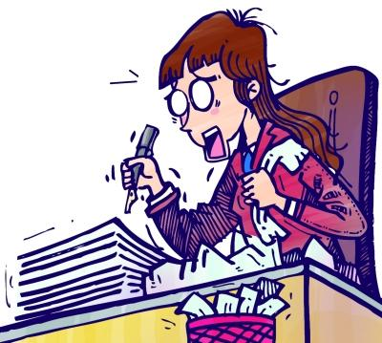
日文作文寫不出來怎麼辦？
作文寫不出來，但是老師要求盡量寫
如何從短句到文章 ?

Slide 5
高日
中日
初日

Slide 6
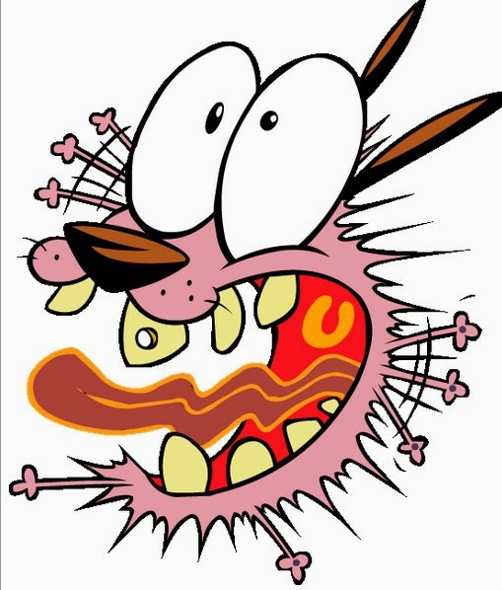
日文說的不好，好失落？
想說，卻說不出口嗎？
怕說錯，遲遲不敢開口嗎？

Slide 7


不習慣聽自己講日文嗎？
小さくなっても、頭脳は同じ
真実はいつも一つ！

Slide 8
Q&A
どんどんこい！

Slide 9
ご清聴ありがとうございました

